Slide 1
Projet Info – Jeu 2048
Alexandra d’Arco & Cécile telliez

Slide 2
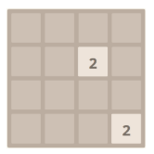
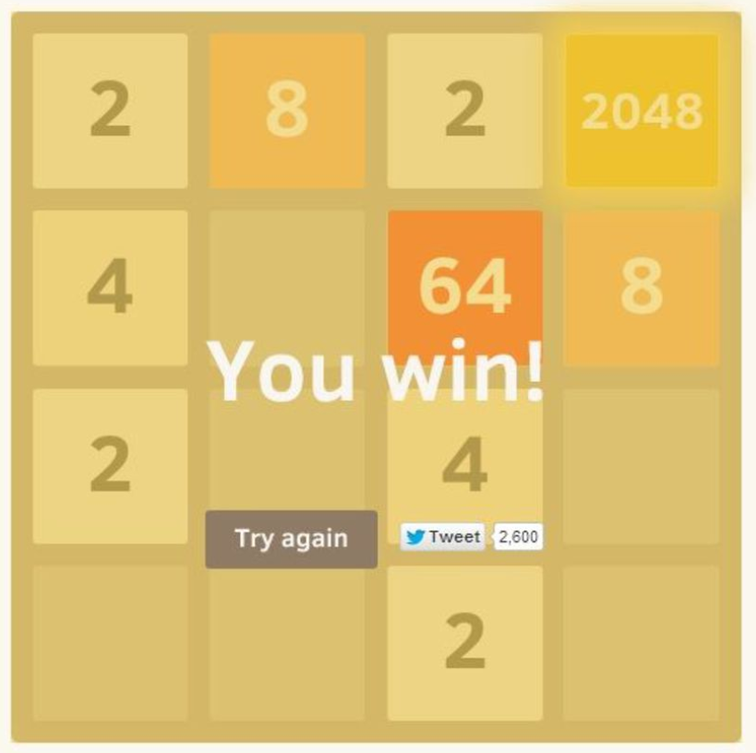
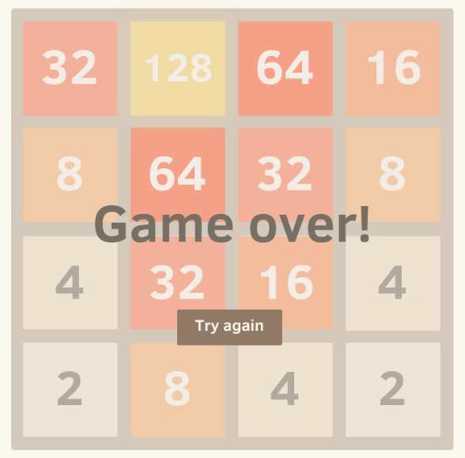
I. Explication du Jeu 2048
On commence avec une grille vide de 4 x 4 cases, sur laquelle est disposée aléatoirement deux tuiles avec le chiffre 2 (ou 4, rarement).
4 possibilités de mouvement : haut, bas, droite, gauche
chaque tuile s'avancent jusqu’au bout de la grille dans la direction donnée.
Après un mouvement, une tuile 2 (ou un 4, 1/10 chance) apparaît aléatoirement dans une case vide
On recommence
On gagne si on créé une tuile 2048
On perd si toute la grille est remplie

Slide 3
II. Démonstration du programme

Slide 4
III. Fonctionnement du programme
Class Jeu
Reset Game
Add Tile
Move
Hello
Coucou
Update tile
Moves Availables
Class Widget2048
Grille
Couleurs
Class JeuWidget
lien entre les deux class
Lien avec le clavier et/ou les boutons

